Slide 1
ANALISIS Y DESARROLLO DE SOFTWARE
Fase III

Slide 2


Slide 3
Presentación:
Oscar Aranguren
Carlos Miranda
Didier Quiñones
Daniel Vergara

Slide 4
Planteamiento del Problema
La tienda La Lonchera es una tienda encargada del abastecimiento de alimentos y bebidas a las personas y familias localizadas a su alrededor. En la empresa se reflejan problemas con el manejo de la información, por la parte de inventario surge un inconveniente bastante grande, pues actualmente no se ésta llevando un control claro y preciso acerca de los movimientos en su inventario. Por otro lado, en el sector de ventas y pedidos ocurren también dichos problemas, pues no se llevan las cuentas de estas de manera exacta, ocasionando de pérdidas de tiempo, de dinero y dolores de cabeza afectando así el funcionamiento efectivo de la tienda. ¿Cómo se podrá facilitar el manejo de la información para las ventas e inventario por medio del sistema de información?

Slide 5
Justificación
En este proyecto se presentará el por qué nace la necesidad de crear un sistema de información para la tienda "La lonchera" mediante este sistema se busca dar solución a los problemas de manejo de información los cuales están ocasionando consecuencias en pérdidas de tiempo y dinero. Es así que se busca facilitar las diferentes tareas de ventas e inventario con la instalación, la capacitación y el uso del sistema por el personal de la tienda, llevando a cabo un excelente manejo de dicha información.

Slide 6
Objetivo General
Diseñar y construir un sistema de información para controlar y gestionar el proceso de compras, ventas, pedido y domicilio de la tienda La lonchera

Slide 7
Objetivos Específicos
Desarrollar y aplicar las diferentes herramientas para el levantamiento de información
Realizar un análisis de la información juntada mediante las diferentes herramientas usadas (entrevista-encuesta)
Identificar los requerimientos de la empresa para el sistema de información a realizar mediante la información obtenida en el levantamiento de información
Diseñar el sistema de información en base a los requerimientos funcionales
Construir el sistema de información y comprobar su correcto funcionamiento para realizar la entrega del aplicativo

Slide 8
Diagramas del Sistema a Nivel de Diseño

Slide 9
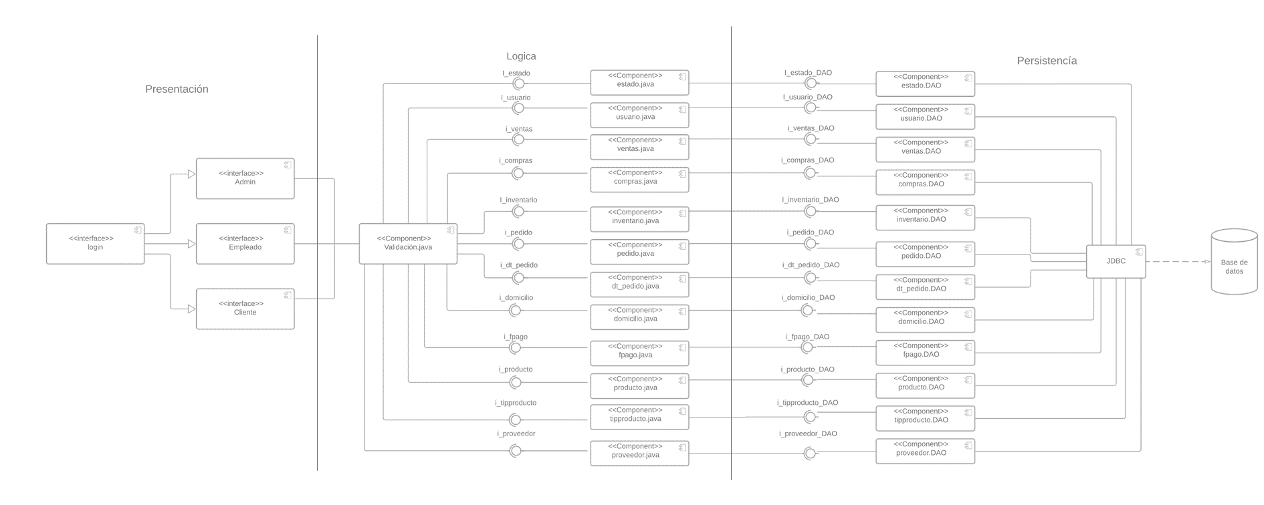
Diagrama de Componentes

Slide 10
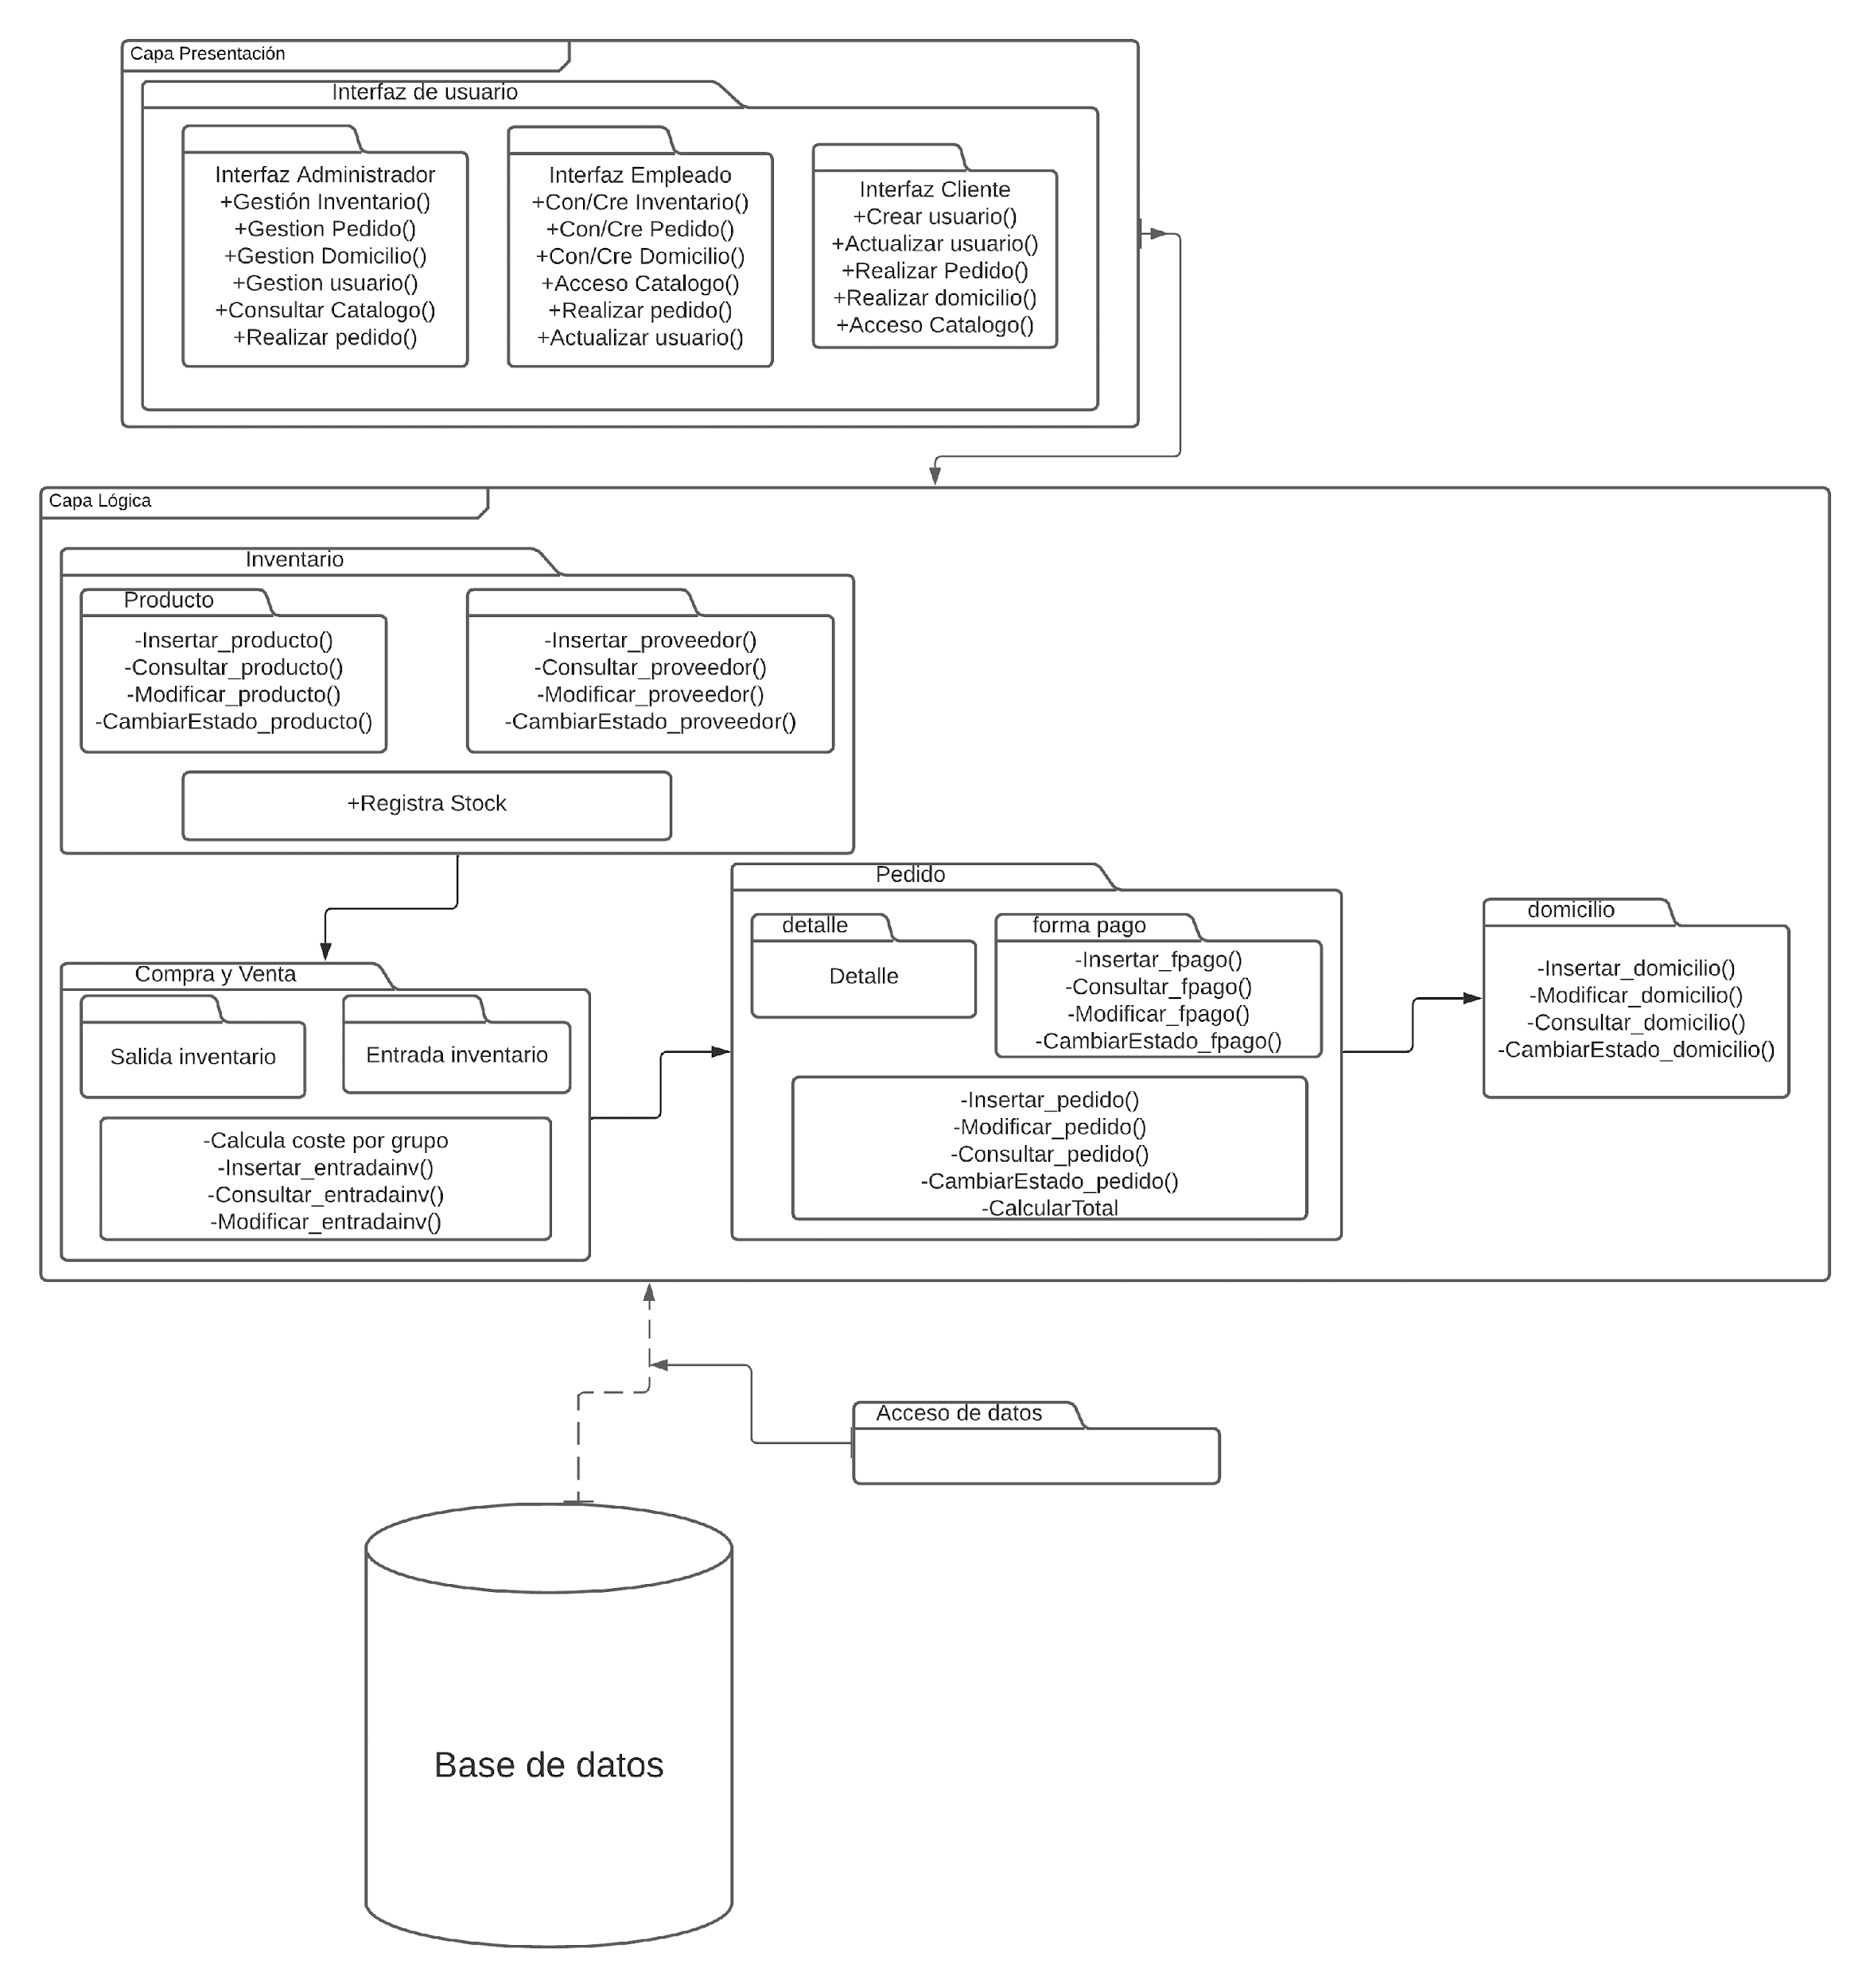
Diagrama de Paquetes

Slide 11
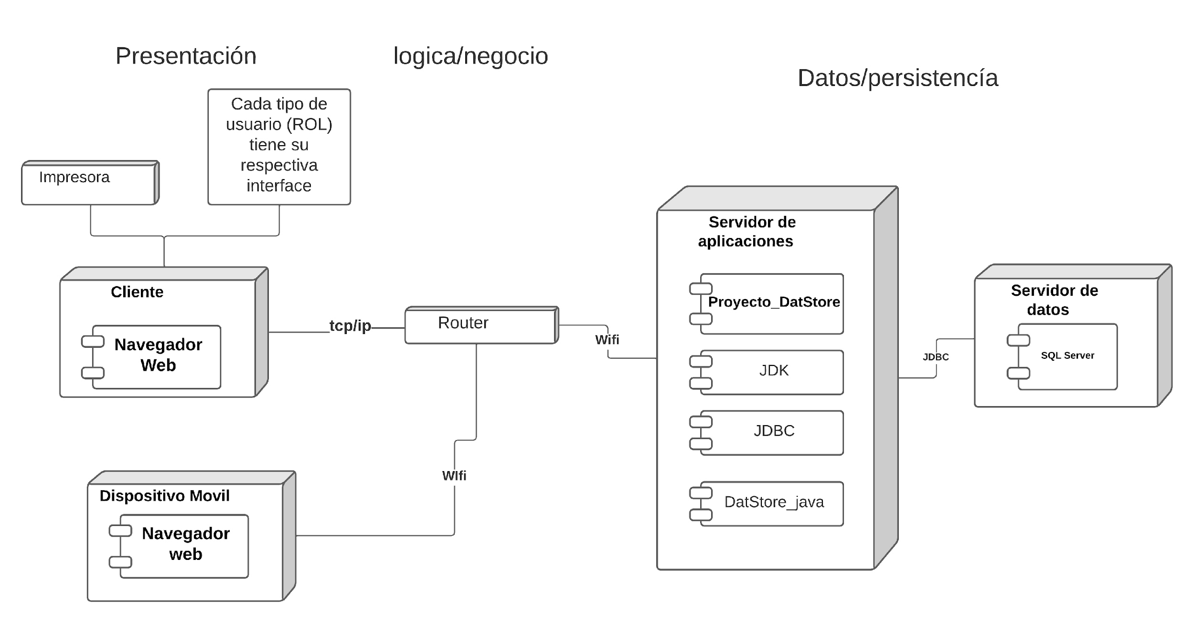
Diagrama de Despliegue

Slide 12
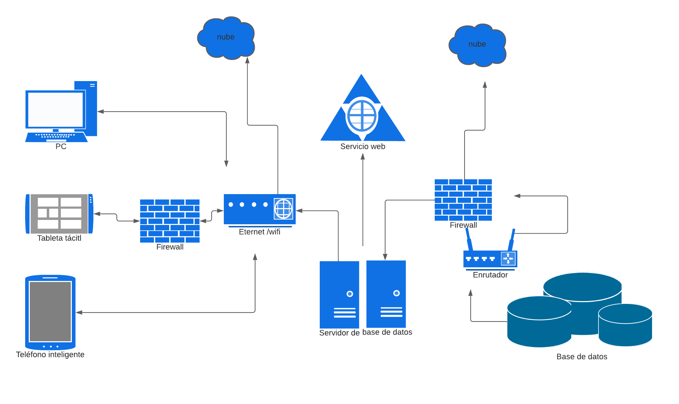
Diagrama de Infraestructura de Red

Slide 13
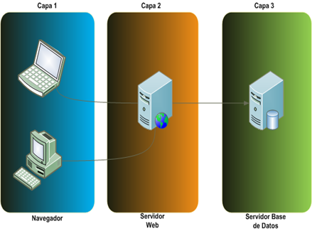
Arquitectura en Capas
En el proyecto se utilizará una arquitectura en capas, la cual maneja las capas de Presentación, Lógica y Datos con un modelo arquitectural como lo es el Modelo-Vista-Controlador

Slide 14
Plataformas Tecnológicas
CAPA DE PRESENTACIÓN | CSS 3 HTML5 Bootstrap 4 JavaScript Jquery 3.6
CAPA DE NEGOCIO | Netbeans Java
CAPA DE DATOS | Microsoft Sql server

Slide 15
Patrones de Diseño
https://www.canva.com/design/DAE5o2YYTZs/TVKUIiIuGoJbSkqXZhjWEQ/edit?utm_content=DAE5o2YYTZs&utm_campaign=designshare&utm_medium=link2&utm_source=sharebutton

Slide 16
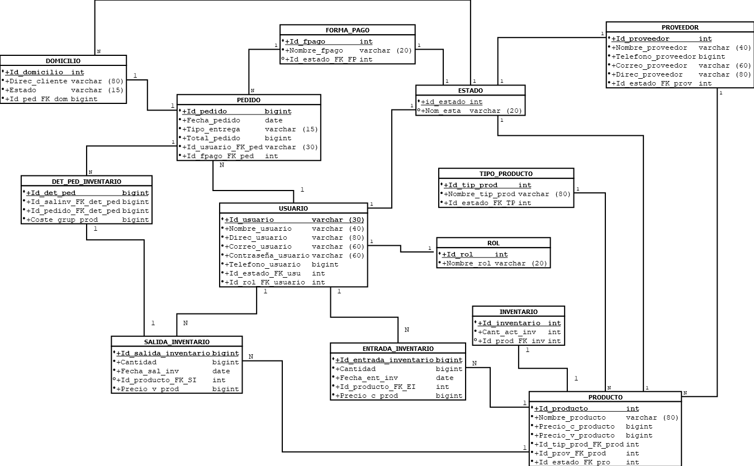
Modelo Relacional

Slide 17
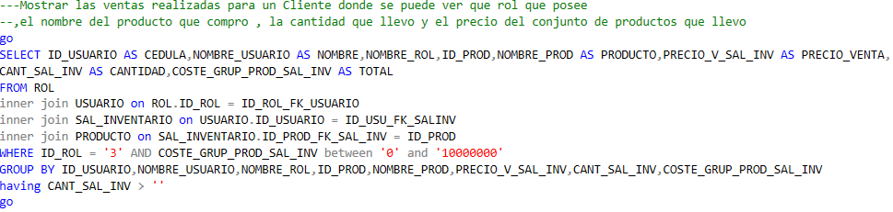
Funcionalidad: …
CONSULTA 1

Slide 18
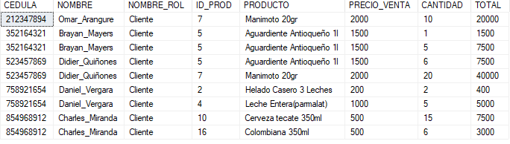
Funcionalidad: …
CONSULTA 1 EJECUTADA

Slide 19
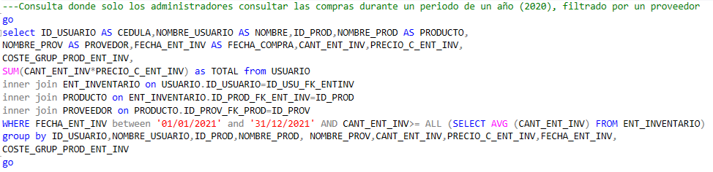
Funcionalidad: …
CONSULTA 2

Slide 20
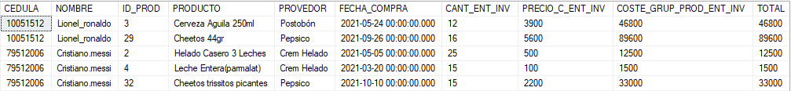
Funcionalidad: …
CONSULTA 2 EJECUTADA

Slide 21
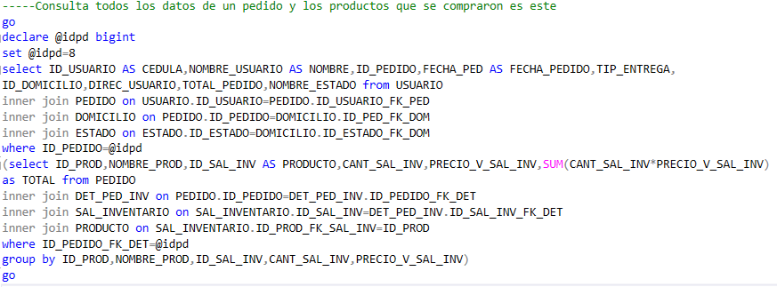
Funcionalidad: …
CONSULTA 3

Slide 22
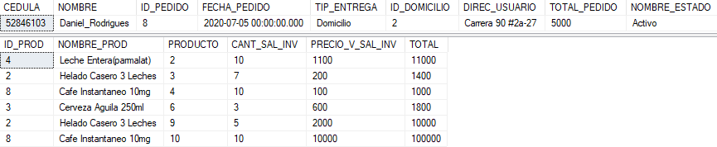
Funcionalidad: …
CONSULTA 3 EJECUTADA

Slide 23
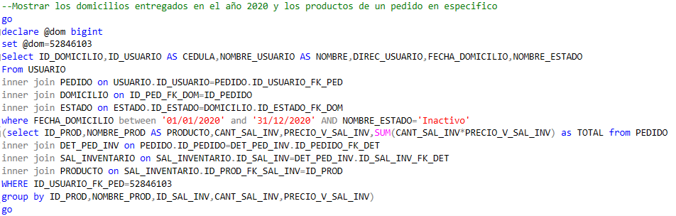
Funcionalidad: …
CONSULTA 4

Slide 24
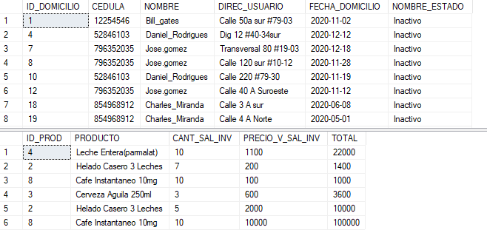
Funcionalidad: …
CONSULTA 4 EJECUTADA

Slide 25
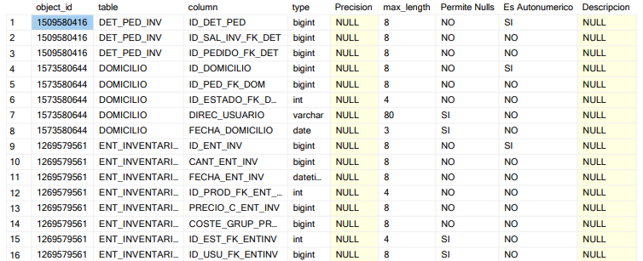
Diccionario de datos

